Slide 1


АКАДЕМИЯ ГОСУДАРСТВЕННОГО УПРАВЛЕНИЯ
ПРИ ПРЕЗИДЕНТЕ РЕСПУБЛИКИ КАЗАХСТАН
АКАДЕМИЯ ГОСУДАРСТВЕННОГО УПРАВЛЕНИЯ ПРИ
ПРЕЗИДЕНТЕ РЕСПУБЛИКИЙ КАЗАХСТАН
Местное самоуправление:
опыт и проблемы в деятельности акимов сельских округов, поселков
и сел в условиях модернизации государственного управления
ОБ ИТОГАХ РАБОТЫ
АКАДЕМИИ ГОСУДАРСТВЕННОГО УПРАВЛЕНИЯ
ПРИ ПРЕЗИДЕНТЕ РЕСПУБЛИКИ КАЗАХСТАН
ЗА 2021 ГОД И ЗАДАЧАХ НА 2022 ГОД
.
Тынышбаева Ане – профессор Института управления
Академии государственного управления при Президенте РК
доктор социологических наук, профессор
АСТАНА, 2023
APA.KZ

Slide 2

Результаты исследования в рамках проекта
«Местное управление в городах районного значения, сельских округах, поселках и селах в условиях модернизации государственного управления Республики Казахстан», реализуемого в рамках соглашения между Фондом Ханнса Зайделя и Академией государственного управления при Президенте РК

Slide 3
I этап. Социологический опрос
II этап. Интервью

Slide 4
Социально – демографический портрет
 | Средний возраст респондентов 44 года 33% - 31 -40 лет 30,4% - 41 – 50 лет Акимы имеют оптимальный возрастной и социальный диапазон, что позволяет судить о достаточой мотивации и готовности к обучению, развитию, открытости к новому, жизненный опыт и психологической устойчивости

Slide 5
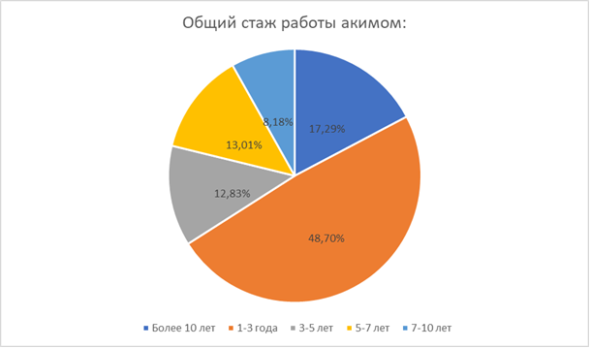
Стаж управленческой работы

Slide 6
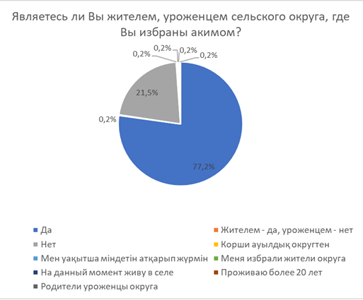
Большинство акимов проживают в сельской местности
Уроженцы сельского округа

Slide 7
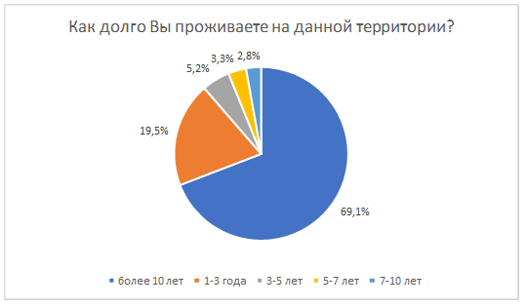
Большинство респондентов живут в данной местности более 10 лет и хорошо знают местные и региональные особенности, традиции и обычаи населения

Slide 8
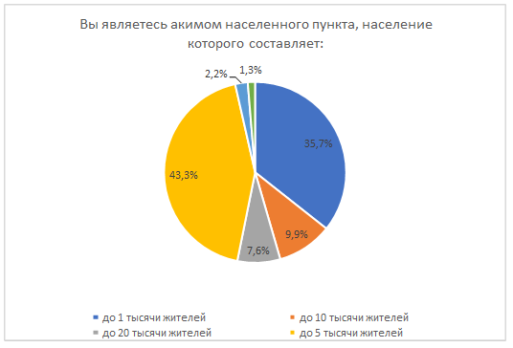
В среднем акимы возглавляют население с численностью более 5000 человек

Slide 9
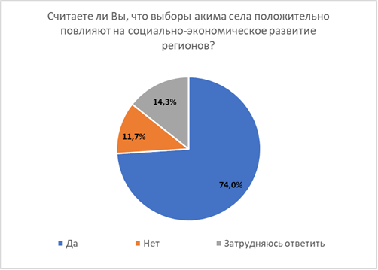
Респондентам задавался вопрос: считают ли они, что выборы акимов положительно повлияют на социально экономическое развитие региона.
Более 74% ответили положительно.
Это свидетельствует о том, что реформы, проводимые в государственном управлении, происходят с учетом экономических, политических и социальных изменений в обществе и являются закономерным процессом.

Slide 10

Усиление потенциала местного самоуправления: развитие компетенций акимов
ОЦЕНКА ПОТРЕБНОСТЕЙ В ОБУЧЕНИИ АКИМОВ СЕЛ, ПОСЕЛОВ, СЕЛЬСКИХ ОКРУГОВ И ГОРОДОВ РАЙОННОГО ЗНАЧЕНИЯ

Slide 11
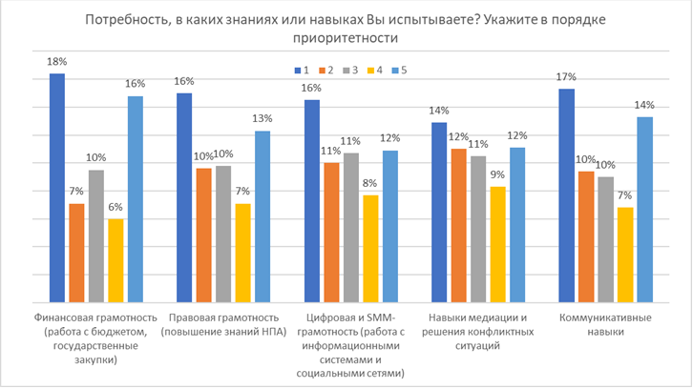
1. Финансовая грамотность
2.Коммуникативные навыки
3. Правовая и цифровая грамотность
4.Навыки медиации

Slide 12

Оценка потребностей в профессионализации сферы
Инструменты управления
Взаимодействие с населением
Взаимодействие с внешними стейкхолдерами
Работа с персоналом
Управление временем
Управление эмоциональной сферой
Алгоритмы принятия управленческих решений
Значение опыта, репликация
Потребность работать в профессиональной среде, стремление к развитию

Slide 13
Гайд методического пособия
ПРОФЕССИОНАЛИЗАЦИЯ
МЕСТНОЙ ИСПОЛНИТЕЛЬНОЙ
ВЛАСТИ
Методическое пособие

Slide 14
Аннотация
В методическом пособии рассматриваются особенности профессионализации сферы местного управления.
Тематика разделов книги разработана на основе результатов социологического опроса акимов районов, сельских округов, поселков и сел.
Методическое пособие предназначено для акимов, государственных служащих, обучающихся и слушателей Академии государственного управления при Президенте Республики Казахстан, преподавателей и экспертов, занимающихся вопросами государственной службы и государственного управления.
Методическое пособие разработано в рамках реализации проекта «Местное управление в районах, сельских округах, поселках и селах в условиях модернизации государственного управления Республики Казахстан», реализуемого в рамках соглашения между Фондом Ханнса Зайделя и Академией государственного управления при Президенте. В книге рассматриваются актуальные сферы знаний необходимые акимам, в ней также описываются инструменты управления в государственном секторе.

Slide 15
Содержание
Введение
Стратегические коммуникации
Эмоциональные барьеры в коммуникационных стратегиях, управление взаимодействием
Социальные инструменты вовлечения местного населения в самоуправление
Финансовые инструменты управления бюджетом четвертого уровня
Правовое регулирование социальных, социально – экономическом вопросов в местном самоуправлении
Медиация и разрешение конфликтов
Искусственный интеллект в местном управлении

Slide 16
Спасибо за внимание

